Slide 1


Slide 2

通常用来解决一类维护静态树上路径信息的问题。
特殊情况：当这棵树是一条链时，可以用线段树等数据结构解决。
对于其他情况，将静态树上的点按某种方式组织起来，剖分成为若干条链，形成若干个序列，则操作路径就会被拆分为几条链，也就是若干个完整序列或是序列上的一段区间。
树链剖分的核心就是如何恰当地将树剖分为若干条链，形成若干个序列，将所有序列按顺序拼接起来后，每条链就成为了一段区间，而序列上的区间问题可以用线段树等数据结构解决。

Slide 3

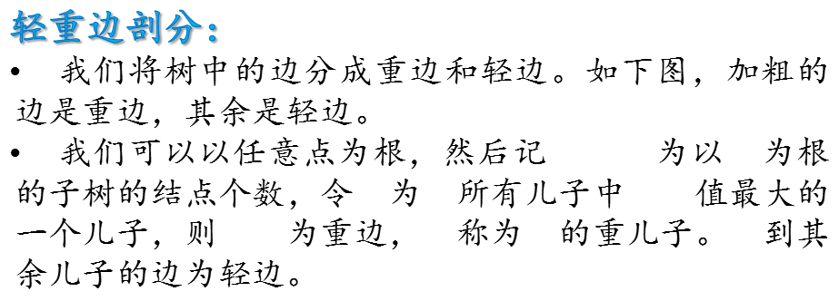
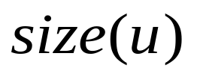




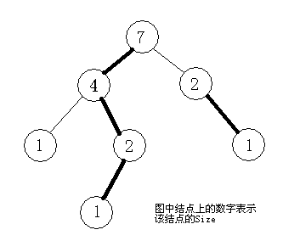

Slide 4
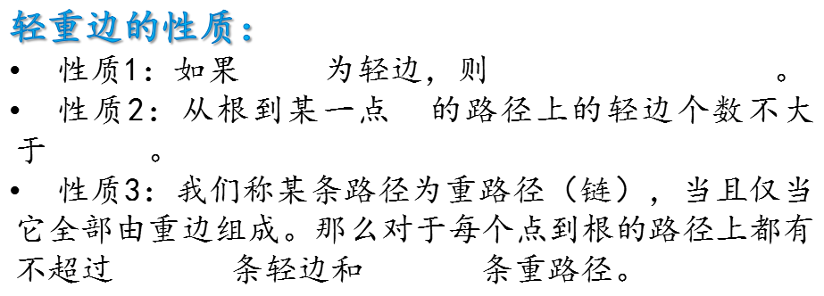
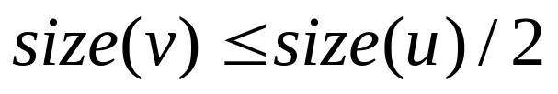



Slide 5
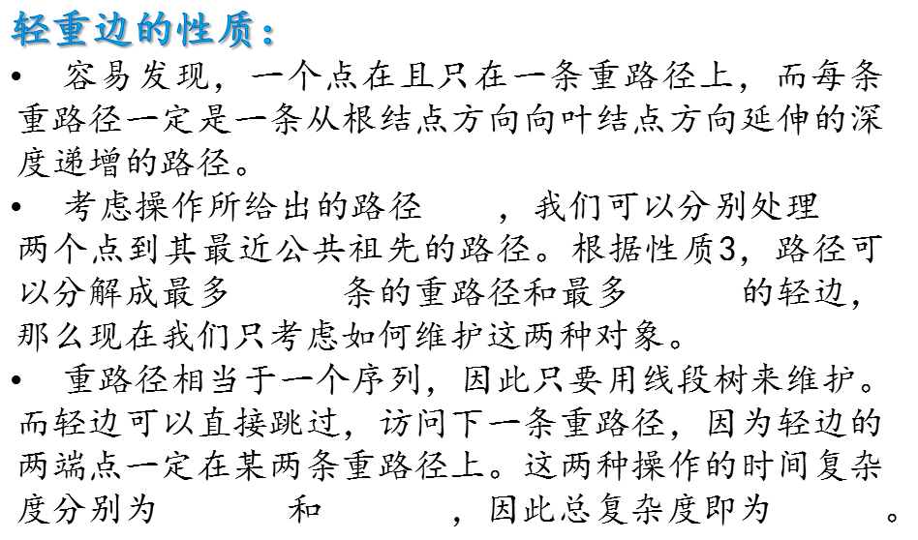



Slide 6
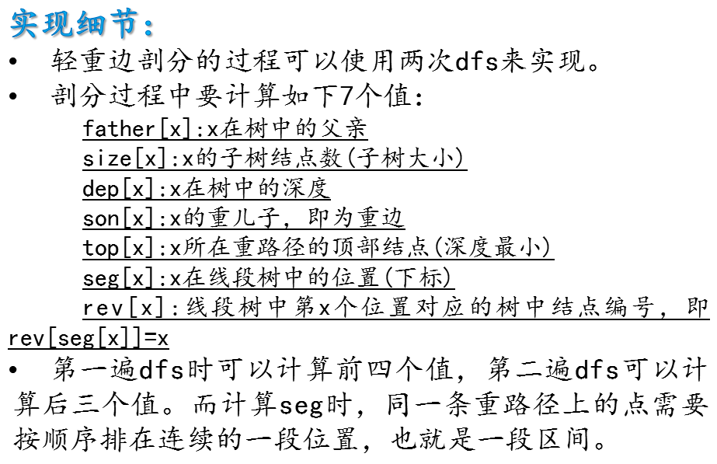

Slide 7
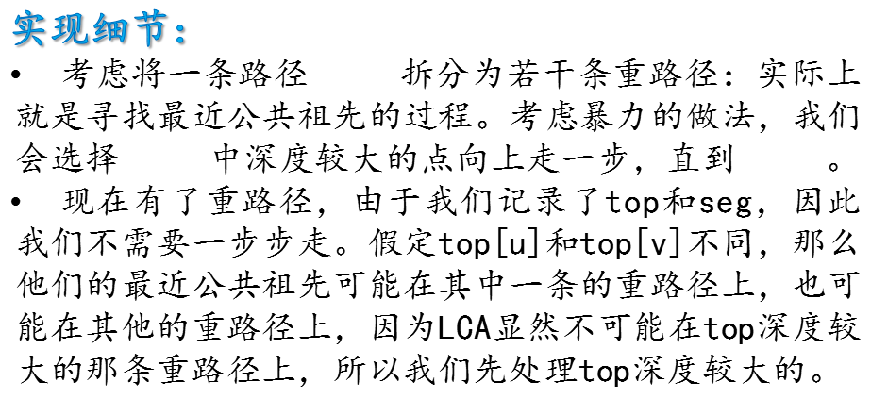



Slide 8
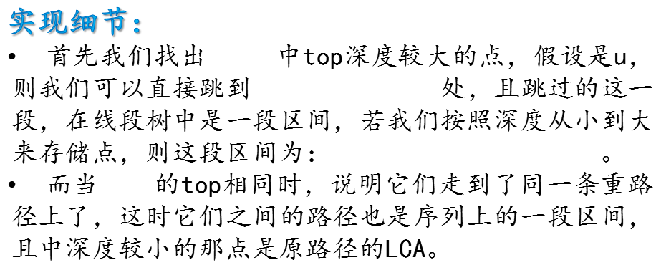
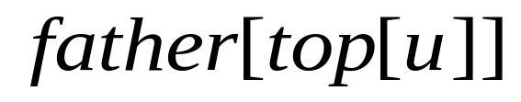
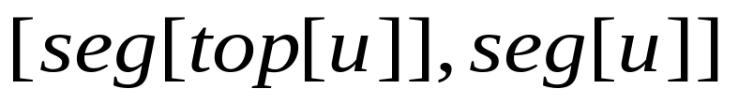


Slide 9
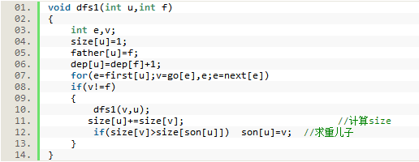

Slide 10
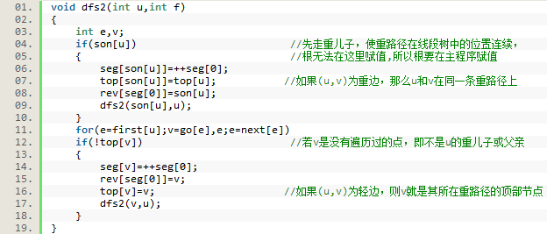

Slide 11
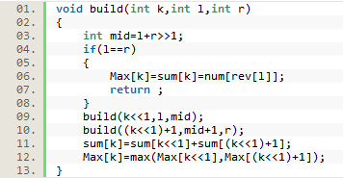

Slide 12
